Slide 1

TUCANGO | PROYECTO
VERIFICACIÓN
INGENIERÍA DE SISTEMAS · UNIVERSIDAD DE LA AMAZONIA
Movilidad estudiantil
segura en el campus
TRAZABILIDAD
REPUTACIÓN
Sistema de confianza y trazabilidad para transporte en motocicleta
Equipo: Jhonatan A. Saavedra · Gian M. Castañeda · Andrés D. Pinilla · Juan G. Ferrer
github.com/Stellel-One/TucanGo

Slide 2
El problema no es la movilidad; es la falta de confianza
El mototaxi es una opción principal para la comunidad estudiantil, pero opera sin controles ni garantías verificables.
DOS REALIDADES
PARALELAS
01 Sin registro
No existe identificación verificada de quien conduce.
Comunidad universitaria
02 Sin trazabilidad
No se confirma que cada viaje llegue a destino seguro.
Transporte informal
03 Tarifas arbitrarias
TucanGo las conecta mediante verificación, trazabilidad y reputación.
Falta una referencia compartida de pago justo.
04 Riesgo diferenciado
La percepción de inseguridad aumenta para estudiantes mujeres.

Slide 3
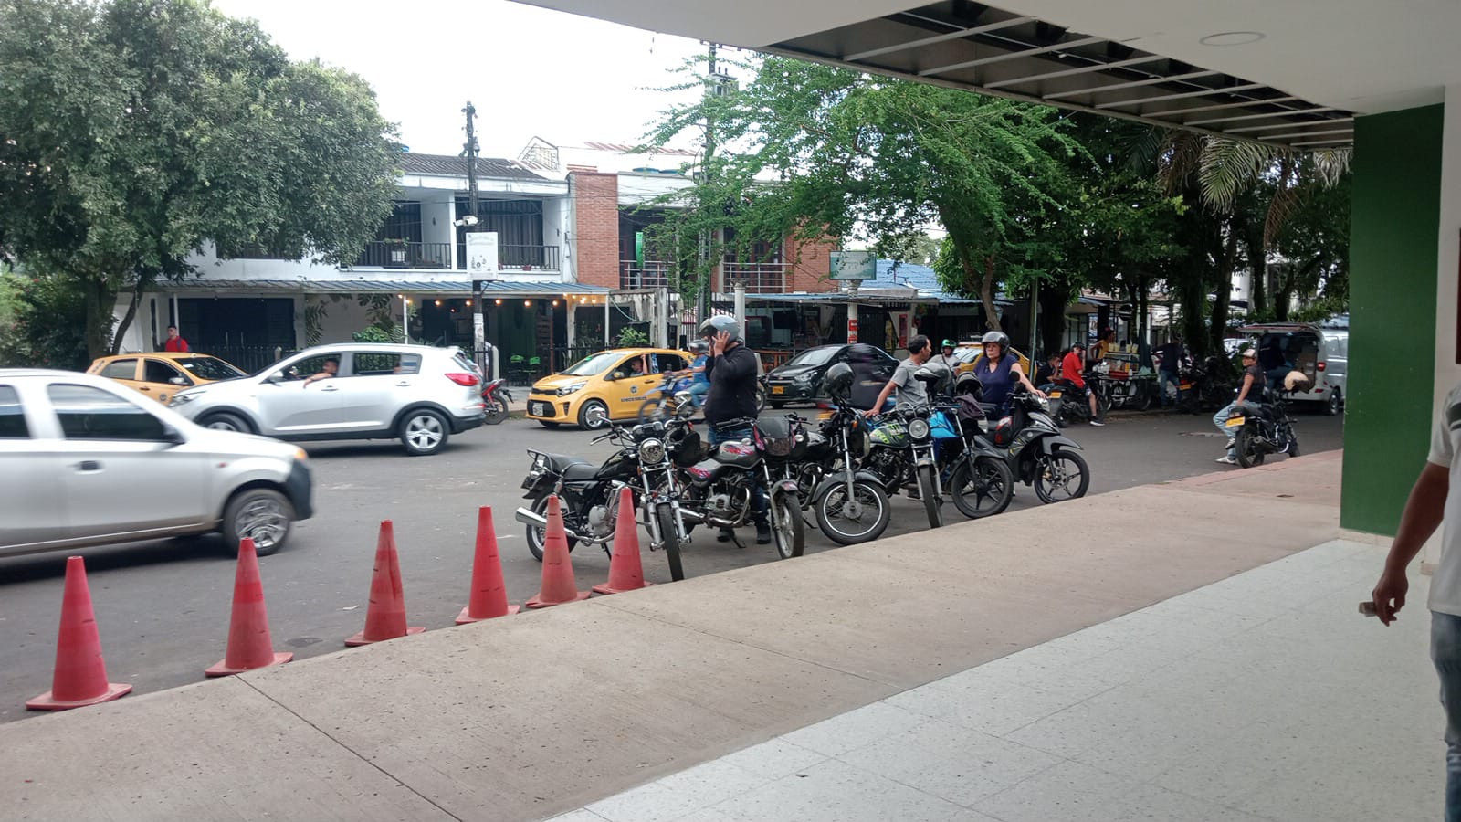
Evidencia:

Slide 4
Un sistema que formaliza la relación estudiante–motorista
OBJETIVO GENERAL
01
Verificación de motoristas
Diseñar un sistema de confianza y trazabilidad para formalizar la relación estudiante–motorista dentro del campus.
Validar identificación, placa y SOAT vigente antes de permitir viajes.
02
Trazabilidad completa
Registrar origen, destino, hora y confirmación de llegada.
La solución integra identidad, registro de viajes, reputación y pagos justos.
03
Reputación y seguridad
Calificación de 1 a 5 y comentarios vinculados a cada viaje.

Slide 5
Alcance enfocado en confianza, trazabilidad y pago justo
INCLUYE
NO INCLUYE
• Modelo de dominio con 5 entidades.
• Verificación documental: identificación, placa y SOAT.
• Registro de solicitud, inicio, fin y llegada segura.
• Calificación y reputación por viaje.
• Tarifa acordada y estado de pago.
• Arquitectura en capas: modelo, servicio, persistencia y vista.
• Aplicación móvil nativa para iOS o Android.
• Pasarela de pagos electrónicos real.
• Optimización de rutas o despacho automático.
El alcance prioriza un prototipo académico verificable y extensible.

Slide 6
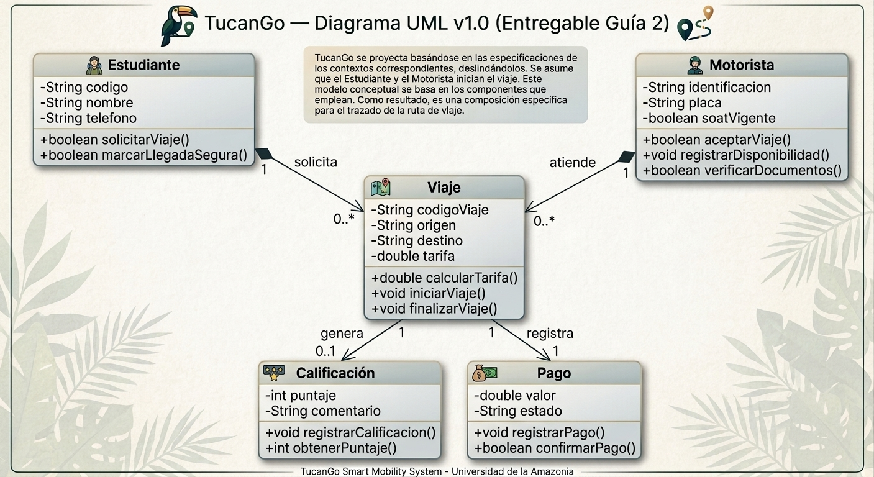
DIAGRAMA UML (SE PUEDE MEJORAR)

Slide 7
Cinco entidades reparten identidad, operación, reputación y pago
Entidad | Propósito | Atributos clave | Responsabilidad principal
Estudiante | Solicita el servicio | código, nombre, teléfono | Solicitar viaje y confirmar llegada segura
Motorista | Proveedor verificado | identificación, placa, SOAT vigente | Aceptar viaje y verificar documentos
Viaje | Transacción núcleo | código, origen, destino, tarifa | Calcular tarifa; iniciar y finalizar viaje
Calificación | Reputación y seguridad | puntaje (1–5), comentario | Registrar evaluación y consultar reputación
Pago | Formalización económica | valor, estado | Registrar y confirmar pago

Slide 8
La Universidad regula condiciones de seguridad, no legaliza el servicio
TUCANGO SÍ HACE
TUCANGO NO HACE
✓
Verifica documentos, placa y SOAT dentro del campus.
×
Legaliza el transporte público en motocicleta.
✓
Registra la trazabilidad completa de cada viaje.
×
Opera fuera del ámbito universitario.
✓
Genera reputación mediante calificaciones.
×
Sustituye a la autoridad de tránsito.
✓
Registra la tarifa acordada y el estado del pago.
×
Procesa pagos electrónicos reales.
BASE NORMATIVA
Ley 336 de 1996 y Decreto 1079 de 2015: marco nacional de transporte. Ley 30 de 1992: autonomía universitaria para regular condiciones dentro del campus.

Slide 9
Stack simple para construir, probar y evolucionar
LENGUAJE
Java · Programación Orientada a Objetos
ARQUITECTURA EN CAPAS
JDK
21 · Microsoft OpenJDK
VISTA
Interfaz de consola / menú
IDE
Apache NetBeans
SERVICIO
Gestión de viajes y validaciones
BUILD
Apache Ant
VERSIÓN
Git + GitHub
PERSISTENCIA
Archivos o base de datos
MODELADO
UML · Mermaid
MODELO
Cinco entidades del dominio
TESTING
JUnit · planificado
La estructura separa responsabilidades y permite crecer por etapas.

Slide 10
Cuatro roles complementarios cubren el ciclo del proyecto
INTEGRANTE
ROL PRINCIPAL
01
Jhonatan Alexander Saavedra Culma
Líder · Modelado UML
02
Gian Marco Castañeda Samboni
Backend Java · Lógica de negocio
03
Andrés David Pinilla Parra
Persistencia · Pruebas
04
Juan Guillermo Ferrer Gasca
Documentación · Arquitectura
Equipo multidisciplinario para modelar, implementar, probar y comunicar.

Slide 11
El proyecto avanza del dominio a una entrega integrable
1
Modelo de dominio UML
5 entidades, asociaciones y multiplicidades
COMPLETADO
2
Implementación Java
5 clases en src/modelo/
EN PROGRESO
3
Capa de servicio
Gestión de viajes y validaciones
PLANIFICADA
4
Capa de persistencia
Almacenamiento en archivos o BD
PLANIFICADA
5
Capa de vista
Consola y menú interactivo
PLANIFICADA
6
Pruebas
JUnit e integración
PLANIFICADA
7
Entrega final
Empaquetado y documentación técnica
PLANIFICADA

Slide 12
Cuatro entregables convierten el modelo en evidencia verificable
Artefacto | Ubicación | Descripción
Modelo UML v1.0 | Docs/diagrama-uml-v1.0.md | 5 clases, asociaciones, multiplicidades y checklist
Código fuente Java | src/co/edu/uniamazonia/logica2/modelo/ | 5 clases del dominio y arquitectura en capas
Documentación técnica | README.md · Docs/ | Arquitectura, convenciones y roadmap
Presentación | Docs/presentacion-proyecto.pdf | Síntesis del proyecto para exposición
Todos los artefactos se consolidan en GitHub para trazabilidad del trabajo.

Slide 13
TUCANGO | CIERRE
Conectando seguridad,
confianza y formalización
“No modelamos para habilitar lo ilegal; modelamos para proteger a quien viaja y formalizar a quien conduce dentro de lo que la Universidad sí puede controlar.”
Repositorio
github.com/Stellel-One/TucanGo
Contacto
Juan Guillermo Ferrer Gasca · Equipo TucanGo

